Slide 1

BASES DE DATOS
MariaDB
Equipo
BORDALAS S.L.
Ficha del gestor de bases de datos
Mario · Mateo · Jorge · David
SQL
RELACIONAL
GPLv2
Idea principal
MariaDB organiza datos en tablas relacionadas y permite consultarlos con SQL.
MariaDB · BORDALAS S.L.
1

Slide 2
02
¿Qué es MariaDB?
Origen, quién lo mantiene, licencia y usuarios
2009
Fork de MySQL
Software libre
El proyecto comenzó el 29 de octubre de 2009.
Nació como fork de MySQL tras la compra de Sun Microsystems por Oracle.
Código abierto bajo licencia GNU GPLv2, con versión gratuita Community Server.
¿Quién está detrás?
MariaDB Foundation
MariaDB plc
Comunidad
Impulsa y coordina el proyecto.
Empresa relacionada con servicios y desarrollo.
Colaboradores y usuarios. Destacan Wikipedia y Google.
MariaDB · BORDALAS S.L.

Slide 3
03
¿Cómo guarda los datos?
Modelo relacional: tablas, filas, columnas y claves
Ejemplo: EQ-04 con dos módulos de RAM
Tablas
Filas y columnas para datos estructurados.
TABLA
CLAVE
RELACIÓN
DATO
EQUIPO
EQ-04
—
Aula 1.13
SQL
COMPONENTE
RAM-01
pertenece a EQ-04
RAM 8GB
Se usa para consultar y trabajar con los datos.
COMPONENTE
RAM-02
pertenece a EQ-04
RAM 8GB
Estructura fija
Idea: un equipo y sus componentes se pueden separar en tablas y relacionar mediante claves.
Antes de introducir datos se definen tablas, columnas, tipos y claves.
MariaDB · BORDALAS S.L.
3

Slide 4
04
¿Dónde funciona?
Arquitectura cliente-servidor, replicación y sistemas
CLIENTE
MariaDB SERVIDOR
DATOS
Aplicación o usuario que hace peticiones.
Servidor que responde y trabaja con la base de datos.
Tablas y datos almacenados.
Replicación
Sistemas operativos
Puede copiar datos entre servidores para tener copias y mejorar disponibilidad.
Puede instalarse en Linux, Windows y macOS.
MariaDB · BORDALAS S.L.
4

Slide 5
05
¿Qué ofrece como gestor?
SQL, transacciones, seguridad y herramientas
SQL
ACID + InnoDB
Usuarios y permisos
Consultas, inserciones, modificaciones y borrados.
Transacciones con atomicidad, consistencia, aislamiento y durabilidad.
Permite crear usuarios y controlar sus permisos.
SELECT
* FROM equipo
WHERE
etiqueta = 'EQ-04';
HeidiSQL
Ejemplo de consulta para buscar un equipo
Herramienta gráfica para conectar, consultar y administrar MariaDB sin hacerlo todo por comandos.
05
MariaDB · BORDALAS S.L.

Slide 6
06
Valoración
Puntos fuertes, limitación y clasificación
✓ Puntos fuertes
! Limitación
Al ser cliente-servidor, necesita instalación, configuración, usuarios y administración.
• Datos estructurados
• Tablas relacionadas
• SQL
• Control de integridad
• Licencia libre GPLv2
MODELO · RELACIONAL
UBICACIÓN · CLIENTE-SERVIDOR
LICENCIA · GPLv2
MariaDB · BORDALAS S.L.
06

Slide 7
07
¿Sirve para nuestro inventario?
Sí: encaja con datos estructurados y relaciones
MariaDB sirve para el inventario porque permite pasar un diagrama E/R a tablas relacionadas.
SÍ
Equipos
Componentes
Integridad
Cada equipo puede tener etiqueta, aula, estado y otros datos.
RAM, discos y otros componentes pueden relacionarse con equipos.
PK y FK ayudan a no repetir claves y mantener relaciones correctas.
Objetivo: inventario organizado, consultable y consistente.

Slide 8
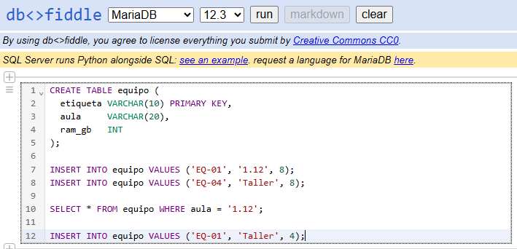
08
La prueba y conclusión
01
02
03
04
Tabla
SELECT
INSERT
Clave primaria
Copiamos la tabla de equipos y la ejecutamos.
El SELECT devolvió el equipo EQ-01 del aula 1.12.
El último INSERT dio error.
El error demostró unicidad e integridad de la PK.

Slide 9
09
Fuentes utilizadas
URLs principales de la ficha
MariaDB.org
MariaDB Docs · Replication
Origen, Foundation, licencia y usuarios destacados.
Replicación entre servidores.
MariaDB Docs · CREATE TABLE
MariaDB Docs · InnoDB
Estructura previa: tablas, columnas y tipos.
Transacciones y propiedades ACID.
MariaDB Docs · Client/Server Protocol
MariaDB Docs · Users / HeidiSQL
Funcionamiento cliente-servidor.
Usuarios, permisos y herramienta gráfica.
Las direcciones completas están recogidas en la ficha del gestor.

